Slide 1
Интегрированный урок географии и православной культуры в 7 классе Учитель географии: Коломыцева Л.Я.
История открытия и исследования материка Северная Америка

Slide 2
Плывем к неведомому берегу, Хотим увидеть целый свет. Какое небо над Америкой? Когда наступит там рассвет? Как это здорово и правильно, Что среди множества наук Мы изучаем географию, Чтоб стал понятен мир вокруг.

Slide 3
Цели:
Изучить имена исследователей континента
и результаты их работы
Закрепить представление о географическом положении Северной Америки
Совершенствовать умения работать с картами,
находить необходимую информацию
Познакомиться с вкладом русской православной церкви в историю освоения материка Северная Америка
.

Slide 4
Тест
1. По площади Северная Америка занимает:
а) 1 место
б) 2 место
в) 3 место
2. Берега Северной Америки…
а) слабо изрезаны
б) сильно расчленены
3. В строении поверхности материка преобладают …
а) горы
б) равнины
4. Сотни тысяч лет назад Северная Америка и Евразия была единым континентом:
а) Лавразия
б) Гондвана
в) Пангея

Slide 5
5. Вдоль западного побережья материка протянулись горы:
а) Аппалачи
б) Анды
в) Кордильеры
6. Самая высокая из вершин
г. Кордильер…
а) г. Мак-Кинли
б) г. Аконкагуа
7. Почему в горах Кордильер часто происходят землетрясения…
а) в основании лежит платформа
б) находится на стыке двух литосферных плит
8. Каньоны это - …
а) округлые вершины гор
б) леса
в) речные долины

Slide 6
Северная Америка

Slide 7
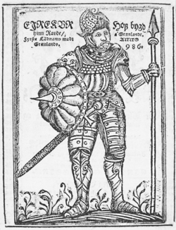
Эрик Рыжий (950—1003)

Slide 8
Христофор Колумб (1451-1506)

Slide 9
Джон Кабот (1450—1499)

Slide 10
Эрнан Кортес (1485 — 1547)

Slide 11
Генри Гудзон (1550-1611)

Slide 12
Макензи Александер (1764 - 1820)

Slide 13
Руаль Амундсен (1872—1928)

Slide 14
Витус Беринг (1681 — 1741)

Slide 15
Алексей Чириков (1703-1748)

Slide 16
Григорий Шелихов (1747-1795)

Slide 17
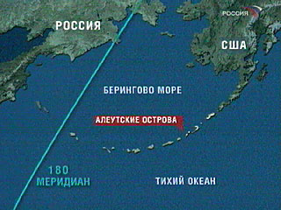

Slide 18
Алеуты

Slide 19
Екатерина II

Slide 20
Святитель Иннокентий (Иван Евсеевич Попов-Вениаминов)

Slide 21
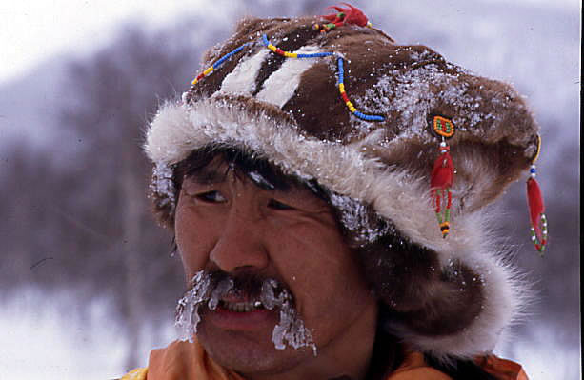
Эскимосы Калоши

Slide 22
Николай I

Slide 23
Исаакиевский собор в Санкт- Петербурге

Slide 24
Алеутские острова

Slide 27
История открытия и исследования Северной Америки
Дата | Исследователи | Открытия
982 г. |  | Открывает новую землю и называет ее Гренландия
1492 -1493 гг. |  | Пересекает Атлантический океан, открывает Саргассово море и достигает о.Самана
15 в. |  | Открыл остров Ньюфаундленд и побережье полуострова Лабрадор
1519 г. |  | Завоевание Мексики и уничтожение государства ацтеков
1607- 1611 гг. |  | В северной Америке открыл реку, залив и пролив, названные его именем
1789 г. 1792-1793 гг. |  | Открыл реку Макензи, горы Макензи Пересек материк с востока на запад и обратно

Slide 28
История открытия и исследования Северной Америки
Дата | Исследователи | Открытия
В начале 20 в. |  | Установил географическое положение Северного магнитного полюса Земли
1725-1730, 1733-1741гг. |  | Прошел по проливу между Чукоткой и Аляской , достиг Северной Америки и открыл ряд островов Алеутской гряды
1725-1730, 1733-1741гг. |  | Помощник В. Беринга в 1-й и 2-й Камчатских экспедициях
1783- 1786 гг. |  | Основал первые русские поселения в Северной Америке
1824-1867гг. |  | Изучает быт и традиции местных народов, создает азбуку для жителей Алеутских островов

Slide 29
Дополни предложение
Я узнал …
Мне понравилось…
Теперь бы я хотел узнать…
Самым скучным на занятии было…
Я считаю полезным…

Slide 30
Домашнее задание
§ 51
1уровень – задание с контурной картой: найдите на карте Северной Америки географические объекты, названные в честь мореплавателей и путешественников
2 уровень – составьте кроссворд из 10-12 слов.
Ключевое слово «Гренландия» или «Северная Америка»

Slide 31
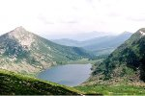
СПАСИБО ЗА УРОк!

